Slide 1
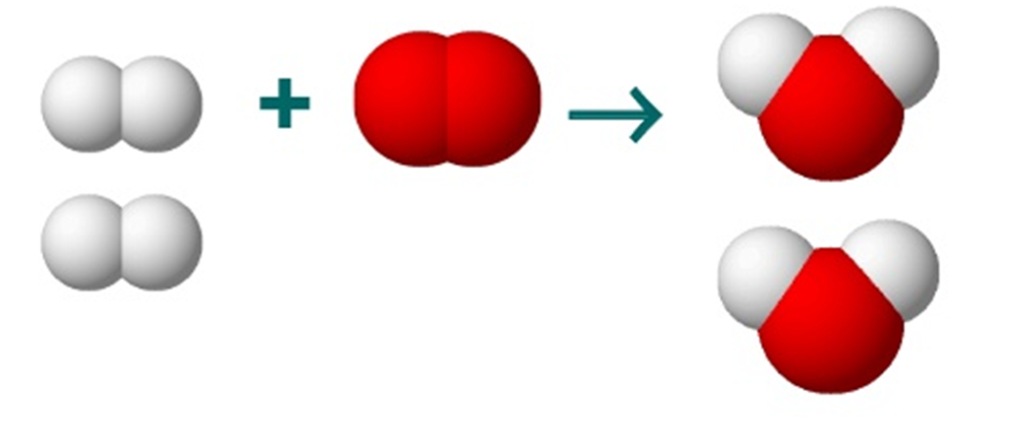
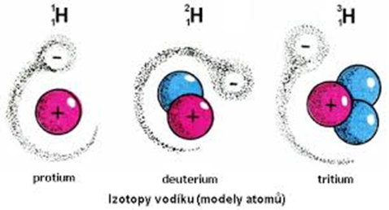
Opakování vodík H H₂

Slide 2
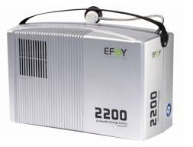
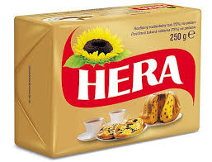
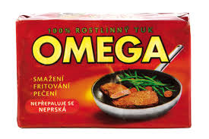
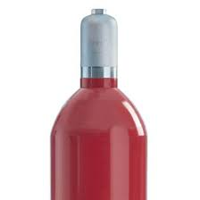

Slide 3
DÚ z online hodiny
1. Jak se nazývají dvouprvkové sloučeniny vodíku a jiného prvku?
2. Co je těžká voda?
3. Nachází se vodík ve vesmíru a slunci?
4. Jaká je hustota vodíku a hustota vzduchu? Porovnejte.
5. Proč se vodík může považovat za ekologické palivo?

Slide 6
VÝSKYT- VE SLOUČENINÁCH - SOLI CHLORIDY, BROMIDY, FLUORIDY,JODIDY
FLUOR V NEROSTU KAZIVEC
CHLOR V MOŘSKÉ VODY, SOLNÉ DOLY- CHLORID SODNÝ
BROM V MOŘSKÉ VODĚ
JÓD V MOŘSKÝCH ŘASÁCH, V MOŘSKÝCH RYBÁCH

Slide 7
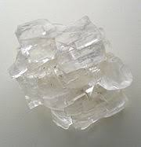
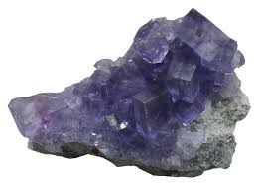
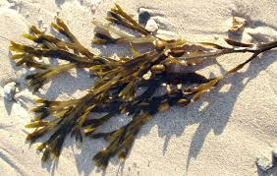
Výskyt - obrázky
KAZIVEC chlorid sodný – sůl NaCl
Mořská voda mořské řasy, ryby

Slide 8
Výskyt - obrázky
KAZIVEC----fluor chlorid sodný – sůl NaCl-chlor
mořská voda----brom mořské řasy, ryby- jod

Slide 9
SPOLEČNÉ VLASTNOSTI
DVOUATOMOVÉ MOLEKULY
JEDOVATÉ – F, Cl, Br
ZAPÁCHAJÍCÍ, LEPTAJÍ POKOŽKU
OCHOTNĚ REAGUJÍ Z DALŠÍMI PRVKY
REAKTIVITA KLESÁ

Slide 10
SKUPENSTVÍ
FLUOR – ŽLUTÝ PLYN
CHLOR – ŽLUTOZELENÝ PLYN
BROM – ČERVENOHNĚDÁ KAPALINA
JOD – TMAVĚ FIALOVÉ KRYSTALKY
SUBLIMUJE

Slide 11
VIDEOUKÁZKY
https://www.youtube.com/watch?v=z7XXBoOzxNg
Chlor a sodík
https://www.youtube.com/watch?v=zQDFzAE6bi4
BROM A SODÍK
https://www.youtube.com/watch?v=TRNH7hGyaoY
Brom a hliník
https://www.youtube.com/watch?v=jX9pskbKSw0
SUBLIMACE, jod
https://www.youtube.com/watch?v=qCHK5XalcKY
Leptání skla kyselinou fluorovodíkovou (od 9:30 min)

Slide 12
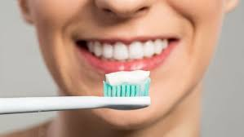
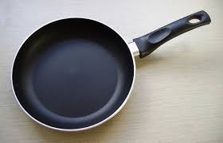
POUŽITÍ HALOGENŮ
FLUOR
SOUČÁSTÍ ZUBNÍCH PAST
SLOUČENINA –TEFLON

Slide 13
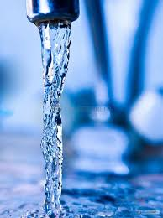
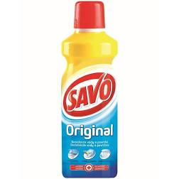
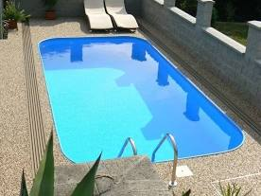
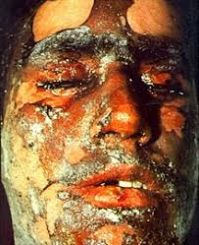
POUŽITÍ HALOGENU
CHLOR
NIČÍ BAKTERIE
DEZINFEKCE VODY, BAZÉNŮ
ČISTÍCÍ PROSTŘEDKY – SAVO
VÝROBA PLASTU – PVC- VINYL
1. SVĚTOVÁ VÁLKA -YPERIT

Slide 14
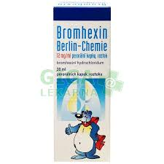
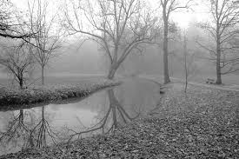
POUŽITÍ HALOGENU
BROM
SLOUČENINY PRO VÝROBU FOTOGRAFICKÉHO MATERIÁLU –ČERNOBÍLÉ FOTO
SOUČÁSTÍ LÉKU NA KAŠEL

Slide 15
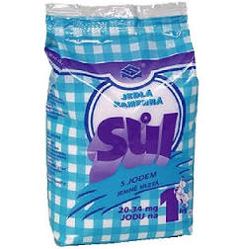
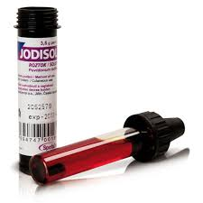
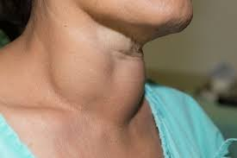
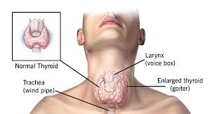
POUŽITÍ HALOGENU
JÓD
PRO DOBROU FUNKCI ŠTÍTNÉ ŽLÁZY- DUŠEVNÍ A FYZICKÝ VÝVOJ
DEZINFEKCE – JODOVÁ TINKTURY

Slide 16
HALOGENY (zápis)
VII. A skupina – 7 valenčních elektronů
Fluor F, chlor Cl, brom Br, jod I
Dvouatomové molekuly F₂ Cl₂ Br₂ I₂
plyn, plyn, kapalina, pevná látka
Jedovaté mimo jódu
Nejreaktivnější fluor, nejméně jód
Použití:
F: teflon, součástí zub. past
Cl: dezinfekce vody, savo, PVC
Br: černobílé foto, kapky-kašel
I: tinktura

Slide 17
DÚ – oprava textu
1. Brom je jedovatá plynná látka.
2. Při úniku chloru se ukryjeme v nejnižší patře domu a utěsníme okna.
3. Na dezinfekci pitné vody se používá fluor.
4. Chlor při zahřívání ochotně sublimuje.
5. Pro správnou funkci štítné žlázy je důležitý brom. Zdrojem jsou mořští plži.
6. Brom ničí baktérie a choroboplodné zárodky.
7. Oxidací spálených mořských řas získáme fluor.
DÚ nezasílat, kontrola na online hodině.

